Slide 1
Ověření sluchu
video

Slide 2
Vady zraku

Slide 3
Daltonismus

Slide 4
Daltonismus

Slide 5
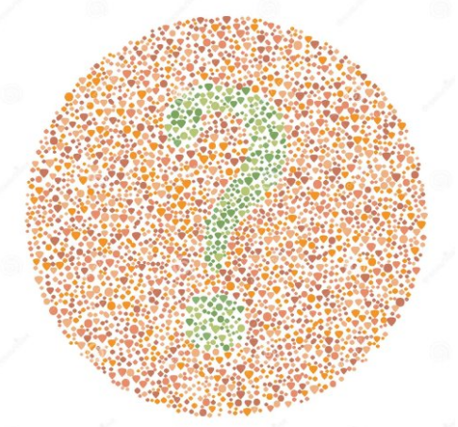
Daltonismus

Slide 6
Daltonismus

Slide 7
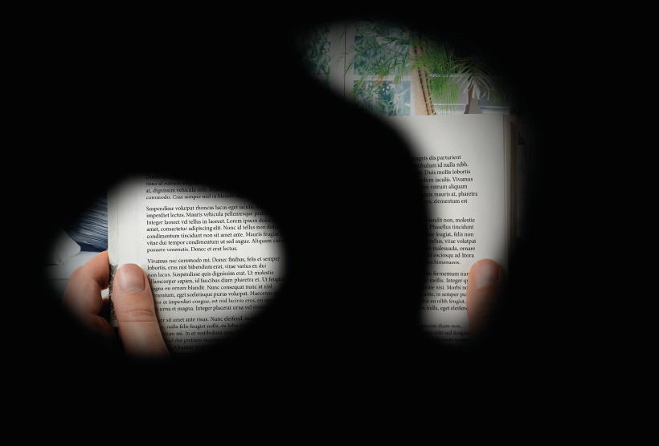
šedý (vlevo) a zelený (vpravo) zákal

Slide 8
Test slepé skvrny
Na prázdný okraj pracovního listu si nakresli malé kolečko a křížek zhruba 7 cm od sebe a vybarvi je fixou.
Vystřihni proužek papíru, na kterém jsou značky.
Papír si chytni do ruky a dej před sebe. Zakryj si levé oko a pravým zaostři na levou značku.
Papír přibližuj a oddaluj a pozoruj, co se děje

Slide 9
Video zmatení zraku
Video zrak - iluze

Slide 10
Zrakové klamy

Slide 11
Helmholtzův klam

Slide 12
Perspektiva

Slide 13
Perspektiva

Slide 14
Edgar Rubin

Slide 15
Hermanova mřížka

